Slide 1
Презентация на тему: «Искусственные языки»

Slide 2
Определение
Искусственные языки – знаковые системы, создаваемые для использования в тех областях, где применение естественного языка менее эффективно или невозможно. И. я. различаются по назначению, диапазону специализации и степени сходства с естественными языками.

Slide 3
Целями создания искусственных языков являются: облегчение международного общения, придание художественной литературе дополнительного реализма, лингвистические эксперименты, обеспечение коммуникации в вымышленном мире, языковые игры и развлечения.

Slide 4
Классификация
Различают следующие виды искусственных языков:
Языки программирования и компьютерные языки – языки для автоматической обработки информации ЭВМ
Информационные языки – языки, используемые в различных системах обработки информации
Формализованные языки науки – языки, предназначенные для символической записи научных фактов и теорий различных наук
Международные вспомогательные языки (плановые) - языки, создаваемые из элементов естественных языков и предлагаемые в качестве вспомогательного средства межнационального общения
Языки несуществующих народов, созданные в беллетристических или развлекательных целях

Slide 5
История искусственных языков
Идея создания нового языка международного общения зародилась в XVII—XVIII веках в результате постепенного уменьшения роли латыни в мире. Первоначально это были преимущественно проекты рационального языка, независимого от логических ошибок живых языков, и основанного на логической классификации понятий. Позднее появились проекты по образцу и материалам живых языков. Едва ли не первый такой проект опубликовал Расмус Раск в 1823 г., затем появился универсалглот, опубликованный Жаном Пирро в 1868 году в Париже. Проект Пирро, предвосхитивший многие детали позднейших проектов, остался незамеченным общественностью. Следующим проектом международного языка стал волапюк, созданный в 1880 году немецким языковедом И. Шлейером. Он вызвал весьма большой резонанс в обществе. Наиболее известным искусственным языком стал эсперанто (Людвик Заменгоф, 1887) — единственный искусственный язык, получивший широкое распространение и объединивший вокруг себя довольно многих сторонников международного языка.

Slide 6
Ранние искусственные языки
Самые ранние искусственные языки считали «сверхъестественными», мистическими, или божественно вдохновлёнными. Язык «Lingua Ignota», зафиксированный в XII веке Св. Хильдегардой Бингенской, стал первым полностью искусственным языком. Этот язык является одной из форм частного мистического языка. Примером из ближневосточной культуры служит язык Балейбелен, изобретённый в XVI веке.

Slide 7
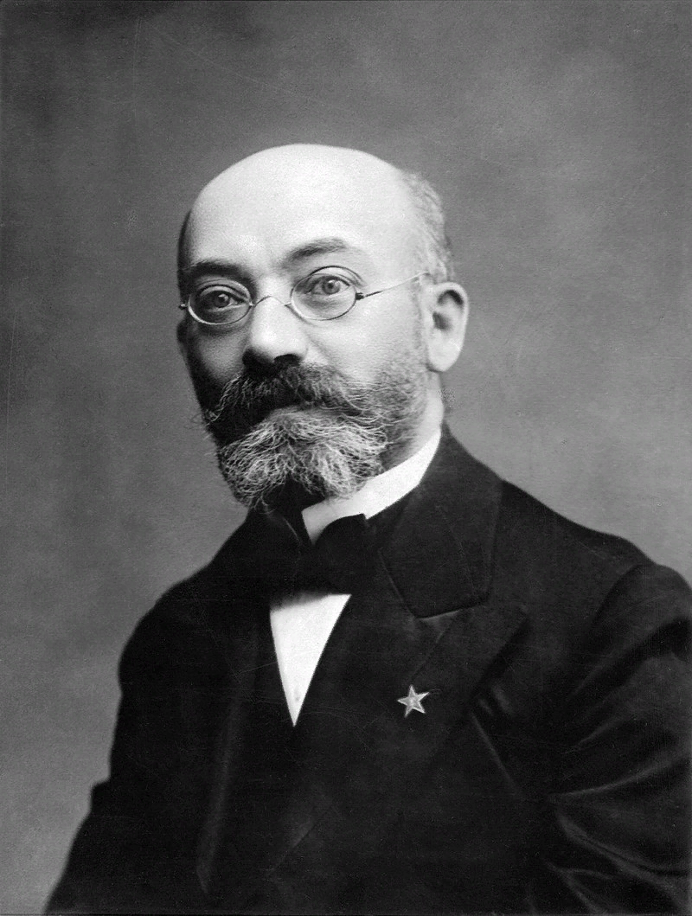
Эсперанто
Эсперанто (Esperanto) — наиболее распространённый плановый язык, созданный российским лингвистом и окулистом еврейского происхождения Лазарем (Людвиком) Марковичем Заменгофом в 1887 году.

Slide 8
Эсперанто призван служить универсальным международным языком, вторым (после родного) для каждого образованного человека. Использование нейтрального (внеэтничного) и простого в изучении языка могло бы вывести межъязыковые контакты на качественно новый уровень. Кроме того, эсперанто обладает большой педагогической ценностью, то есть существенно облегчает последующее изучение других языков.

Slide 9
Эсперанто не связан напрямую с каким-либо государством или национальностью. Этот язык довольно прост в изучении, потому что в нём простая грамматика, всего 16 основополагающих правил и нет исключений. Такое явление можно наблюдать во многих искусственных языках, потому что их создатели изначально планируют сделать их удобными для изучения.

Slide 10
Происхождение слов
Бо́льшая часть слов состоит из романских и германских корней, а также из интернационализмов латинского и греческого происхождения. Есть небольшое количество основ, заимствованных из славянских (русский и польский) языков или через их посредство. Заимствуемые слова приспосабливаются к фонологии эсперанто и записываются фонематическим алфавитом (то есть исходная орфография языка-источника не сохраняется).

Slide 11
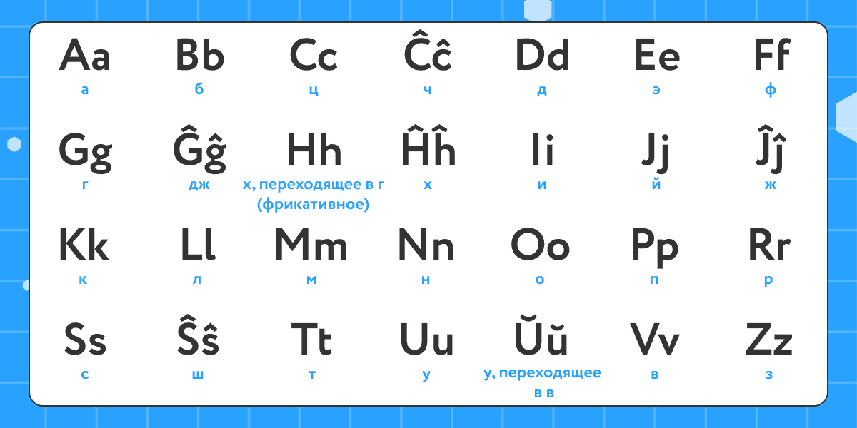
Алфавит Эсперанто
Каждой букве соответствует один звук (фонематическое письмо). Чтение буквы не зависит от положения в слове (в частности, звонкие согласные на конце слова не оглушаются, безударные гласные не редуцируются).
Ударение в словах всегда падает на предпоследний слог.

Slide 12
Носители языка
Трудно сказать, сколько людей говорит на эсперанто сегодня. Известный сайт Ethnologue.com, по данным 1999 года, оценивает число говорящих на эсперанто в 2 млн человек[27], причём по данным сайта, для 200—2000 человек язык является родным (обычно это дети от интернациональных браков, где эсперанто служит языком внутрисемейного общения). Это число было получено американским эсперантистом Сидни Кулбертом, который, тем не менее, не раскрыл метода его получения.

